Slide 2
পরিচিতি
মামুন হোসেন
সহকারী শিক্ষক
চাটখিল কামিল মাদ্রাসা
চাটখিল নোয়াখালী
মোবাইলঃ০১৭১২১৩৭১৩৫
শ্রেণি : ষষ্ঠ
বিষয় : তথ্য ও যোগাযোগ প্রযুক্তি
অধ্যায় : পঞ্চম

Slide 3
চিত্র দেখি এবং বলি

Slide 5
শিখন ফল
এ পাঠ শেষে শিক্ষার্থীরা -------------
$$w.w.w এর পূর্নরূপ কী তা বলতে পারবে
$ ইন্টারনেট কি$ বলতে পারবে
$$ ওয়েবসাইটের গুরুত্ব বিশ্লেষণ করতে পারবে

Slide 7
World
Wide
Web

Slide 8
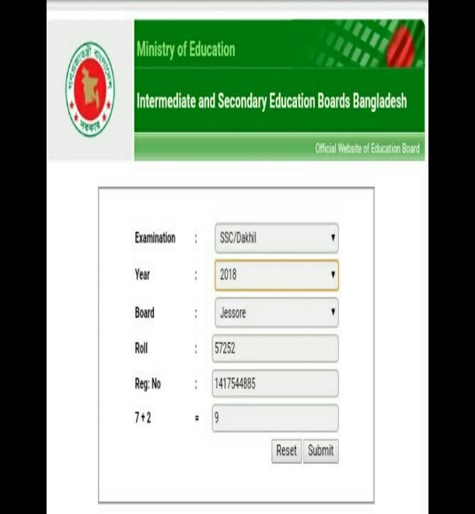
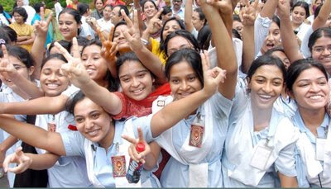
পাবলিক পরীক্ষার ফলাফল পাওয়া যায়

Slide 9
মূল্যায়ন
www এর পুর্নরুপ কী ?
কিসের মাধ্যমে সহজে তথ্য পাওয়া যায় ?
ইন্টারনেট কী ?

Slide 10
ওয়েবসাইট তথ‌্যের ভান্ডার এর স্ব-পক্ষে তোমার মতামত লিখ।

